Slide 1
Python语言编程导论
第六章 面向对象编程

Slide 2
内容提要
概述
类和对象
属性和方法
继承

Slide 3
一、概述
面向对象编程方法（OOP）是一种组织程序的新型思维方式，软件设计的焦点不再是程序的逻辑流程，而是软件或程序中的对象以及对象之间的关系。
Python支持面向过程、面向对象、函数式编程等多种编程方式。

Slide 4
Python不强制使用任何一种编程方式，可以使用面向过程方式编写任何程序，在编写小程序（少于500行代码）时，不会有问题。但对于中等和大型项目来说，面向对象会带来很多优势。

Slide 5
二、类和实例
类（class）是一些对象的抽象模板，实例（Instance）是根据类创建出来具体的“对象”，同类对象都拥有相同的方法，但各自的数据可能不同。
类由变量和函数两部分构成，类中有self前缀的变量称为属性，类中的函数称为方法。

Slide 6
1、实例对象的概念
Python支持许多不同类型的数据。例如：
1234—int；3.14159—float；”Hello”—str
[1, 2, 3, 5, 7, 11, 13]—list
{“CA”: “California”, “MA”: “Massachusetts”}—dict
以上是不同类别的具体实例，即特定对象

Slide 7
实例具有的特点：
实例：一个特定的对象被认为是类（class）的实例
内部有数据表示
中国人是一个类（Class），小明是中国人，小明是中国人的实例（Instance）。
小明是一个特定的对象。

Slide 8
例如：[1, 2, 3, 4]
Type：list
内部数据表示：
  一个数据为1,2,3,4的数组对象
具有很多的方法：
  l[i], l[i:j], l[i,j,k], +, *
  len(), min(), max(), del l[i]
  l.append(…), l.extend(…), l.count(…),

Slide 9
Object-oriented programming （OOP）
每个事物都是对象 且属于一个类（class）。
对象（实例）是封装的数据抽象：
  具有内部表示
  具有与外部交互的接口
    定义方法，隐藏操作；
    定义属性：封装数据
用户可以：
  创建新的对象实例
  删除对象
    使用del

Slide 10
2、类和对象的区别
类和对象（实例）是OOP中两个重要概念。类是对客观世界中事物的抽象，而对象是类实例化后的实体。 约定：类名首字母大写，实例小写
对象是一个数据和操作的封装体。封装的目的就是阻止非法的访问，因此对象实现了信息的隐藏，外部只能通过操作接口访问对象数据。

Slide 11
从本质上说，对象（实例）是一组数据以及操作这些数据的函数。之前介绍的数字、字符串、列表、字典和函数都是Python提供的内置对象。
要创建新型对象（实例），必须先创建类。
类指定了对象将包含哪些数据和函数，还指定了对象与其他类的关系。对象（实例）封装了数据以及操作这些数据的函数。
一个重要的OOP功能是继承：创建新类时，可让其继承父类的数据和函数。使用好继承可避免重新编写代码，还可让程序更容易理解。

Slide 12
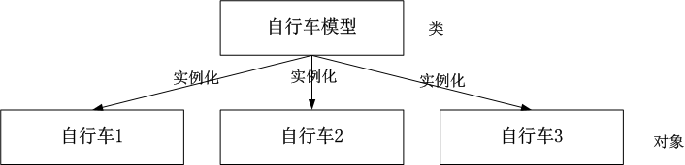
例如：自行车类
数据抽象—型号，品牌，换档数
代码抽象—Break()，SpeedUp()，ChangShift()，Run()，Stop()

Slide 13
3、类的定义
举例：
class Dog(object):
def __init__(self, name, age):
"""初始化属性name和age"""
self.name = name
self.age = age
...... #定义其他方法
my_dog = Dog('willie', 6)
类定义的起始行。class是关键字。类的名字大写 如：Dog
定义了“构造了初始化方法”。第一个参数永远是self，指向对象本身的变量。注意：特殊方法“__init__”前后分别有两个下划线！！！
创建实例my_dog，名字小写，是‘willie’，年龄6岁。self参数不用传入

Slide 14
说明：
当定义一个类时，如果这个类没有任何父类，则将object设置为它的父类，用这种方式定义的类属于新式类。

Slide 15
4、对象的创建
创建对象的过程称为实例化。当一个对象被创建之后，包含3方面的特性：对象的标识、属性和方法。
对象的标识用于区分不同的对象，当对象被创建之后，该对象会获取一块存储空间，存储空间的地址即为对象的标识。
self变量指向对象（实例）的存储地址

Slide 16
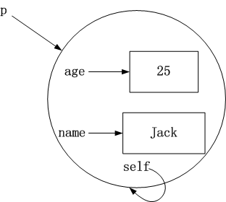
self示意图：
Python自动给每个对象添加特殊变量self，创建对象不需要传递self
该变量指向对象本身，让类中的函数能够明确地引用对象的数据和函数。
以self为前缀的变量，又叫属性，如 self.name 和 self.age的变量可以供所有的类中方法（函数）使用。相当于把变量绑定和存储在self中

Slide 17
三、属性和方法
类是由属性和方法组成。类的属性是对数据的封装，而类的方法（类中的函数）则表示对象具有的行为。
此外，Python还提供了一些有用的内置方法，内置方法简化了类的实现。

Slide 18
1、类的属性
Python的类的属性一般分为私有属性和公有属性，默认情况下所有的属性都是“公有的”，对公有属性的访问没有任何限制，且都会被子类继承，也能从子类中进行访问。
若不希望类中的属性在类外被直接访问，就要定义为私有属性。Python使用约定属性名称来划分属性类型。
若属性的名字以两个下划线开始，表示私有属性；反之，没有使用双下划线开始的表示公有属性。类的方法也同样使用这样的约定。

Slide 19
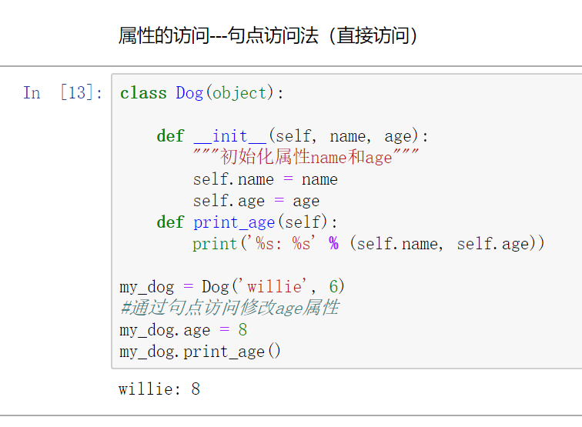
1.1、属性的访问
对实例的属性访问可以采用句点表示法（直接访问）和通过方法来访问
用“对象.属性”的形式访问数据/方法属性 。

Slide 20
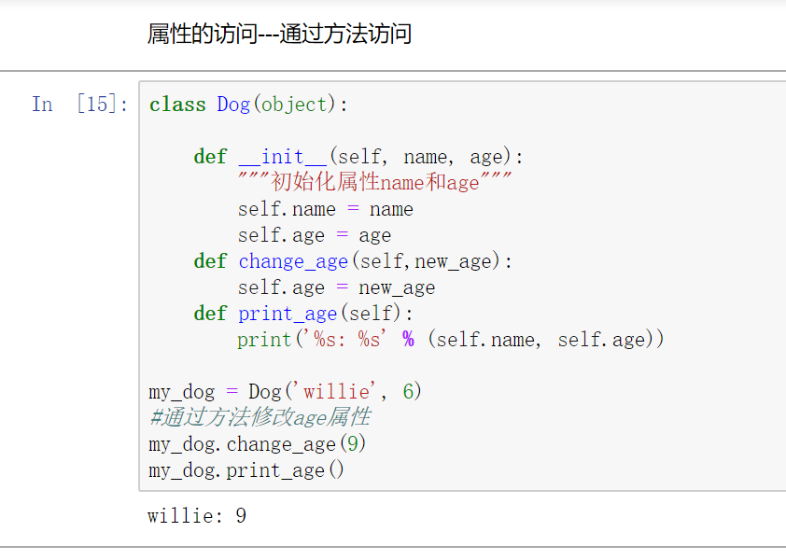
1.1、属性的访问
对实例的属性访问可以采用句点表示法（直接访问）和通过方法来访问
用change_age的方法访问数据/属性 。

Slide 21
Python的实例属性和类属性：
实例属性是以self为前缀的属性，没有该前缀的属性是普通的局部变量。
在Python中在初始化之前的变量称为类变量（类属性），类变量可以在该类的所有实例中被共享。

Slide 22
Python的实例属性和类属性的区别：
实例属性属于各个实例特有的，同是Dog类，dog1的实例属性年龄3，dog2的实例属性年龄4。互相不干扰
类属性属于类所有，所有实例共享一个属性。
不要对实例属性和类属性使用相同的名字，实例属性将屏蔽掉类属性，但是当你删除实例属性后，再使用相同的名称，访问到的将是类属性。

Slide 23
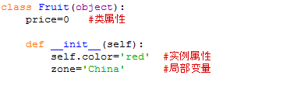
例6-1：实例变量和类变量

Slide 24
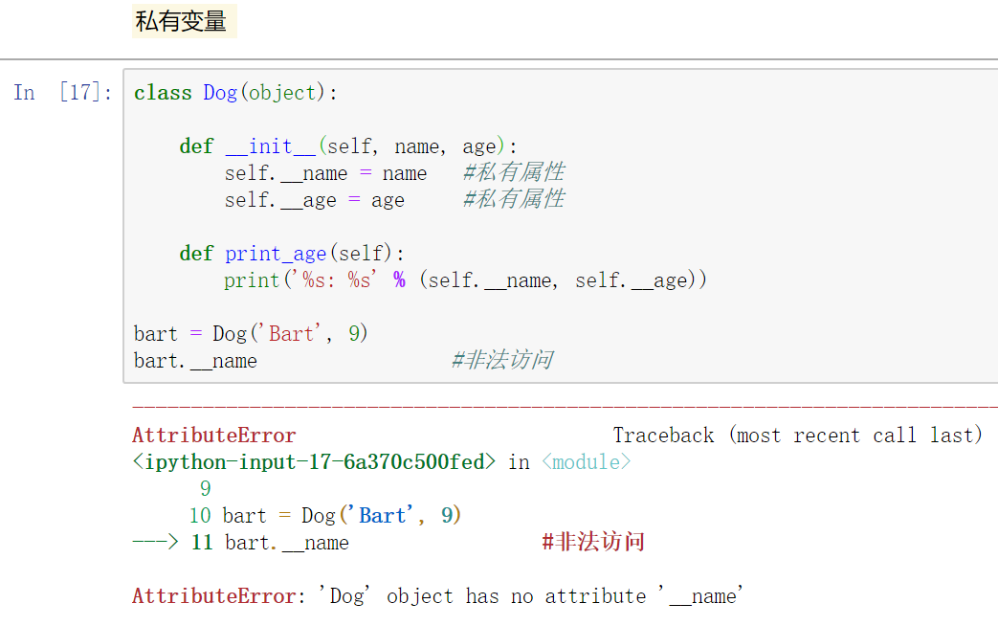
关于Python私有属性的访问：
类的外部不能直接访问私有属性。私有属性以两个双划线开始

Slide 25
关于Python私有属性的访问：
类的外部不能直接访问私有属性。
Python提供了直接访问私有属性的方式，可用于程序的测试和调试。
私有属性访问的格式：
instance._classname__attribute
说明：
  instance表示实例化对象；
  classname表示类名；
  attibute表示私有属性
注意：classname之前是单下划线，attibute之前是双下划线

Slide 26
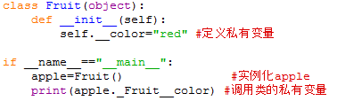
例6-2：访问私有属性
执行结果：

Slide 27
注意：
Python对类的属性和方法的定义次序并没有要求。合理的方式是将类属性定义在类中最前面，然后再定义私有方法，最后定义公有方法。
Python的类还提供了一些内置属性，用于管理类的内部关系。例如：__dict__，__bases__，__doc__等。（前后都是双划线的属性，不是私有属性，是特殊属性）

Slide 28
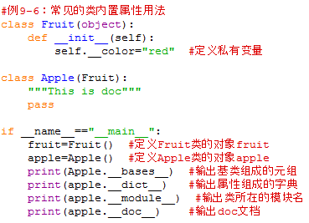

例6-3：常见的类内置属性用法（了解一下）
执行结果：

Slide 29
6、类的内置方法(了解一下)
Python类定义了一些专用的方法，这些专用方法丰富了程序设计的功能，用于不同的应用场合。之前介绍的__init__、__del__都是类的内置方法。表6-1列出了类常用的内置方法。 需要的时候可以在类内进行定义。
表6-1 类常用的内置方法
内置方法 | 描述
__init__(self, …) | 初始化对象，在创建对象时调用
__del__(self) | 释放对象，在对象被删除时调用
__str__(self) | 生成对象的字符串表示，在使用print语句时被调用
__repr__(self) | 生成对象的官方表示，在使用直接显示变量调用时被调用
__getitem__(self, key) | 获取序列的所有key对应的值，等价于seq[key]
__len__(self) | 在调用内联函数len()时被调用

Slide 30
内置方法 | 描述
__cmp__(src, dst) | 比较两个对象src和dst
__getattr__(self, name) | 获取属性的值
__getattribute__(self, name) | 获取属性的值，能更好地控制
__setattr__(self, name, val) | 设置属性的值
__delattr__(self,name) | 删除name属性
__call__(self, *args) | 将实例对象作为函数调用
__gt__(self, other) | 判断self对象是否大于other对象
__lt__(self, other) | 判断self对象是否小于other对象
__ge__(self, other) | 判断self对象是否大于或等于other对象
__le__(self, other) | 判断self对象是否小于或等于other对象
__eq__(self, other) | 判断self对象是否等于other对象

Slide 31
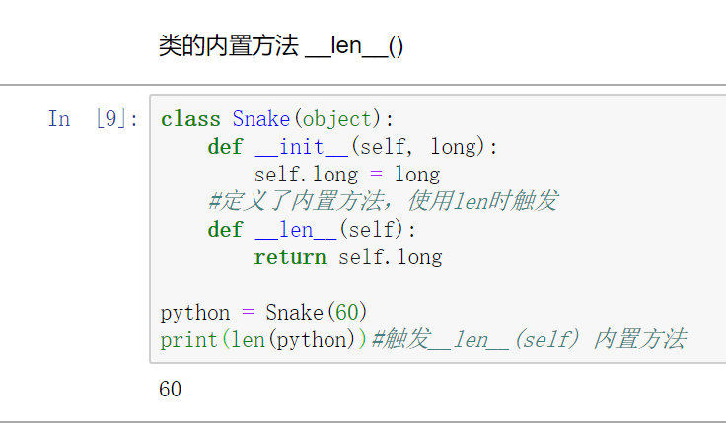
（1）__len__() 简单了解
__len__()用于返回对象的长度。设置了该方法后，可以直接使用len语句输出对象的长度。

Slide 32
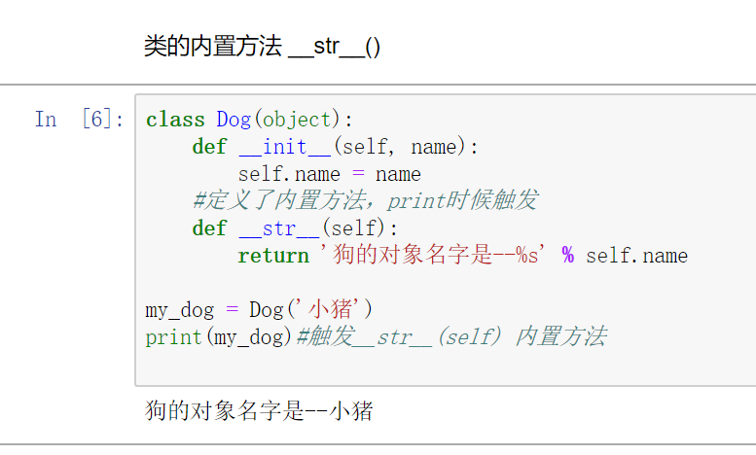
（2）__str__() 简单了解
__str__()用于生成对象的字符串表示。设置了该方法后，可以直接使用print语句输出对象，也可以通过函数str()触发其执行。
返回的是字符串

Slide 33
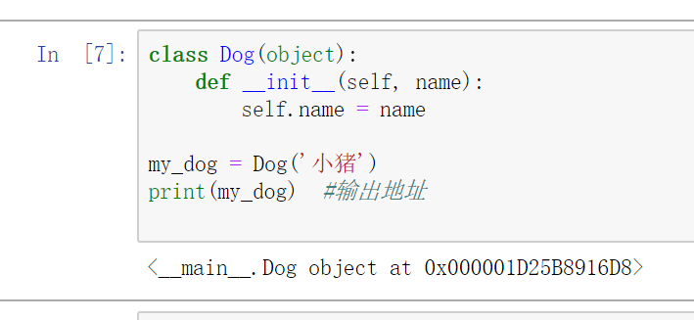
（2）__str__() 简单了解
如果没有定义__str__()，使用print打印对象，则出现的是对象地址

Slide 34
7、方法的动态特性
Python作为动态脚本语言，编写的程序具有很强的动态性。
可以动态添加类的方法，将某个已经定义的函数添加到类中。添加新方法的语法格式为：
class_name.method_name=function_name
其中，class_name表示类名，method_name表示新的方法名，function_name表示1个已经存在的函数。
还可以对已经定义的方法进行修改。修改方法的语法格式为：
class_name.method_name=function_name
其中，class_name表示类名，method_name表示已经存在的方法名，function_name表示1个已经存在的函数，该赋值表达式表示将函数的内容更新到方法。

Slide 35
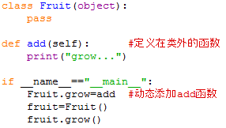
例6-3：向类中动态地添加新方法
执行结果：

Slide 36
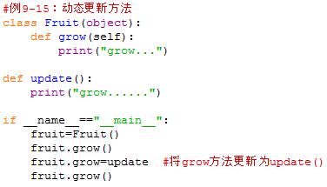

例6-15：动态修改类中已有的方法
执行结果：

Slide 37
课堂练习：创建一个表示整数集合的新类
1、创建一个新类表示整数集合
  初始时集合为空
  每个特定的整数只能在集合中出现一次（注：必须在方法中强制实现）
2、能够用print表示内部数据
3、方法
  insert(e)：若整数e不存在，则插入e到集合中（in关键字）
  不存在 not e in
  member(e)：若整数e在集合中返回True，若不存在返回
  False
  remove(e)：从集合中删除整数e，若不存在则print不存在e

Slide 38
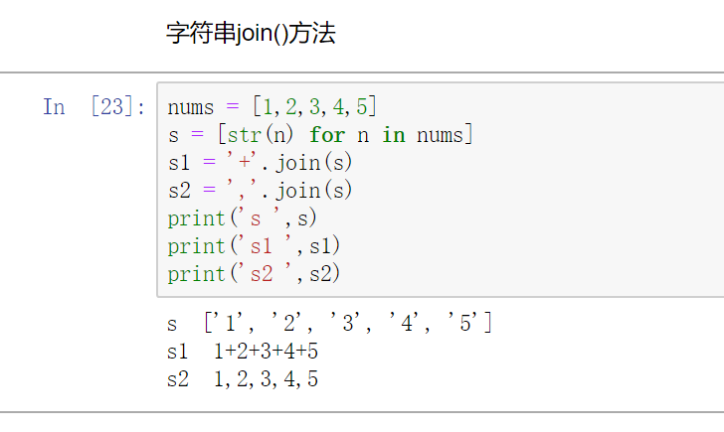
课堂练习：提示
2、能够用print表示内部数据提示：
__str__内置方法需要返回一个字符串，而本练习中数据是list列表。可以通过 字符串的join()方法将字符串序列（sequence）转换成一个字符串。
用法：str.join(sequence) ， str是转换后字符串的间隔

Slide 39
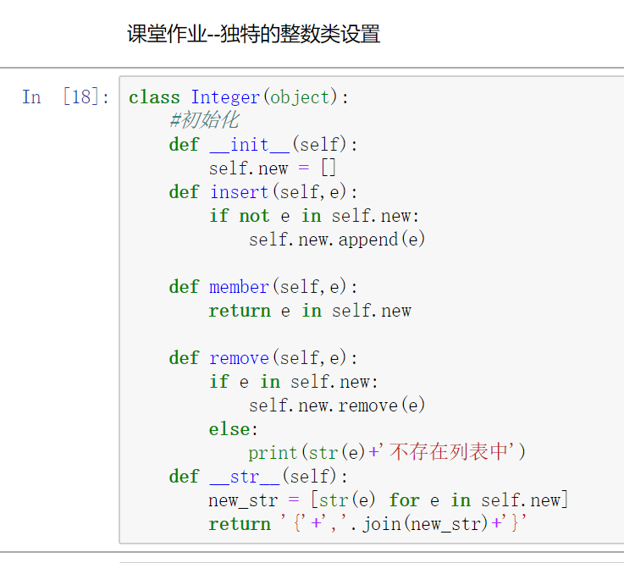
程序实现：

Slide 40
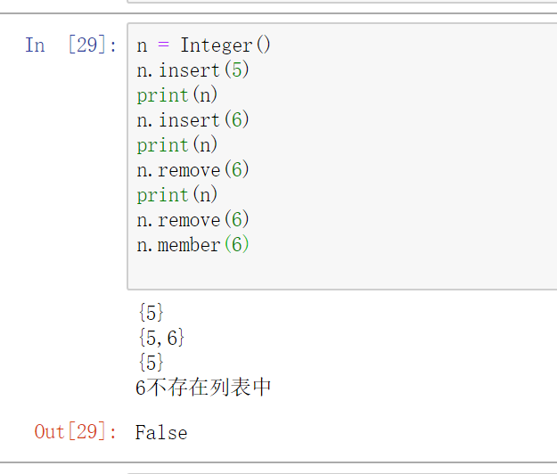
执行：

Slide 41
四、继承
继承是面向对象的重要特性之一，可实现代码的重用。
通过继承另一个类可以创建新类，新类可以自动获得父类的所有方法，也可以通过调用查找的方式继承父类的所有属性。
原始的类称为父类或超类，新类称为子类或派生类。
Python在类名后使用一对括号表示继承关系，括号中即为父类。 格式：Class Name(father_name):

Slide 42
关于在单继承关系中的__init__：
如果子类有自己的__init__方法，不会自动调用父类的__init__方法，所以父类的实例属性此时没有被继承，除非在子类中显式地调用父类的__init__方法。
如果子类没有自己的__init__方法，则会直接从父类继承。此时，会自动继承父类的所有属性和方法

Slide 43
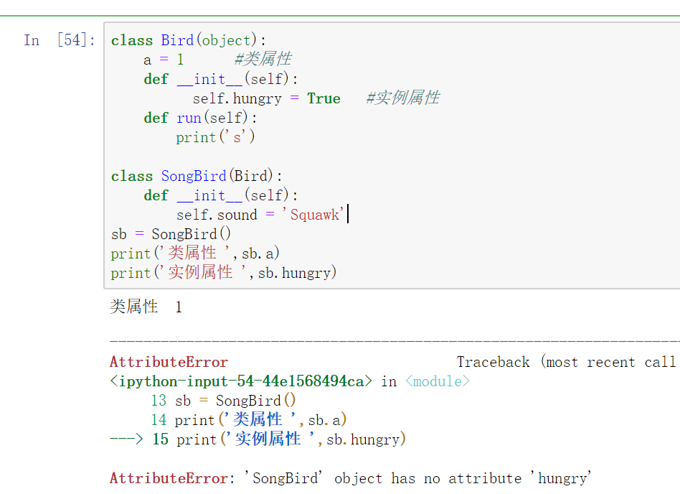
关于在单继承关系中的__init__：
父类的__init__没用调用，实例属性没用继承到
类属性a自动继承

Slide 44
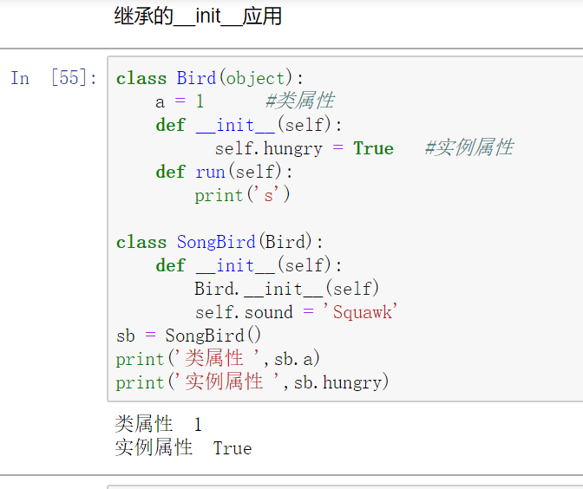
关于在单继承关系中的__init__：
直接调用父类的__init__，实例属性被继承

Slide 45
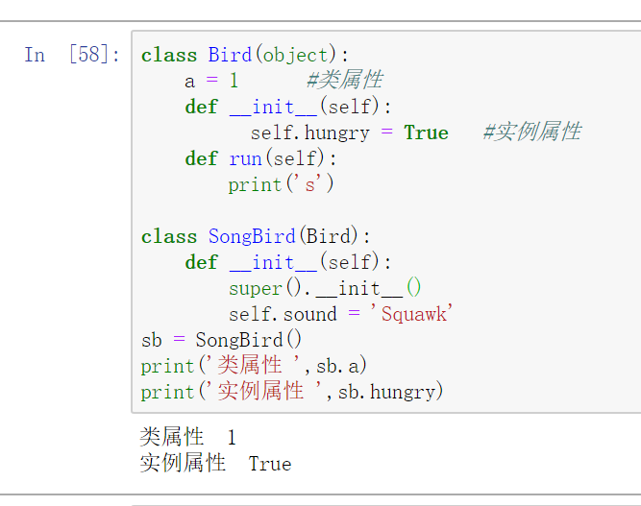
使用super() 自动继承父类的实例属性
使用super()自动继承所有父类的实例属性

Slide 46
2、重写父类的方法
使用继承之后，子类可以重用父类中的属性和方法，也且可以对继承的方法进行重写。
对于父类中不符合子类特性的方法，只需要在子类定义一个同名的方法，就能对父类方法进行覆盖，此时，调用子类和父类同名的方法，只会响应子类的方法，父类的方法会被忽略。

Slide 47
3、多态性
继承机制说明子类具有父类的属性和方法，而且子类可以扩展和修改自身的功能，添加新的属性和方法。因此，子类可以和父类一样，也可以和父类不一样，这种特性称为多态性。
此外，从根本上说，所谓多态性是指当不同的对象收到相同的消息时，产生不同的动作。即在子类中重写父类方法。

Slide 48
4、多重继承
Python支持多重继承，即一个类可以继承多个父类。
多重继承的语法格式：
class_name(parent_1,parent_2…)：
其中class_name是类名，parent_1和parent_2是父类名。

Slide 49
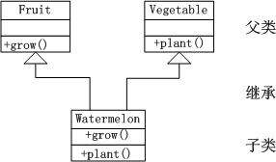
类的多重继承关系：
例如：西瓜既具有水果的特性，又具有蔬菜的特性。水果和蔬菜可以作为西瓜的父类。
右图表示了Watermenlon类和Fruit、Vegetable类之间的多重继承关系。

Slide 50
多重继承关系中的__init__：
当子类从多个父类派生，而子类又没有自己的__init__()时，
（1）按顺序继承，哪个父类在最前面且它又有自己的__init__()，就继承这个父类的__init__()；
（2）如果最前面第一个父类没有__init__()，则继承第2个父类的__init__()，第2个没有的话，再往后找，以此类推。

Slide 51
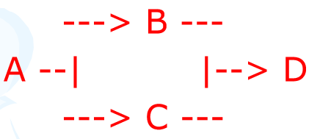
多重继承应用
经典的菱形继承案例，BC 继承 A，然后 D 继承 BC，创造一个 D 的对象

Slide 52
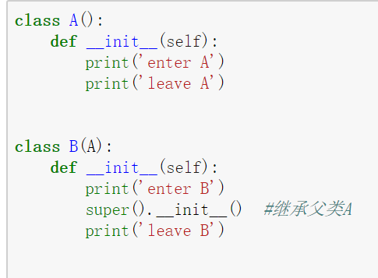
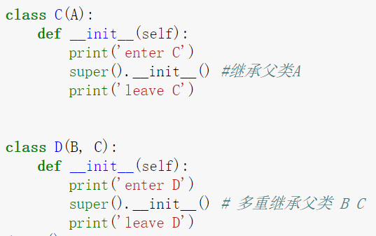
多重继承应用
super() 继承父类时按照“广度优先”的原则

Slide 53
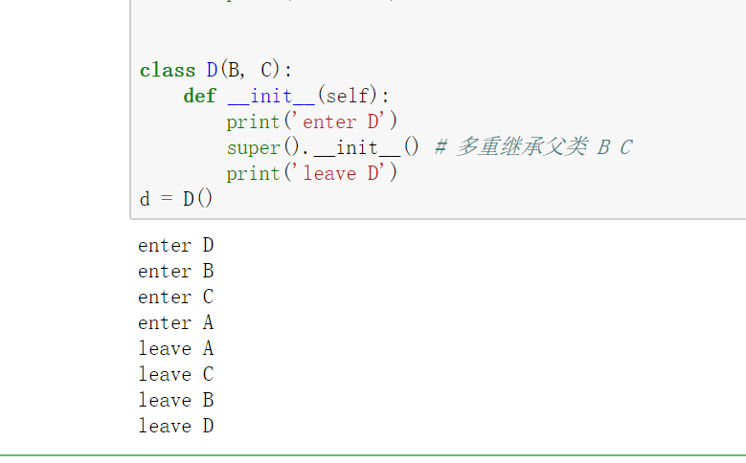
多重继承应用
经典的菱形继承案例，BC 继承 A，然后 D 继承 BC，创造一个 D 的对象
“广度优先”的原则，先B,然后同级再C，再往上一级是A

